Slide 1
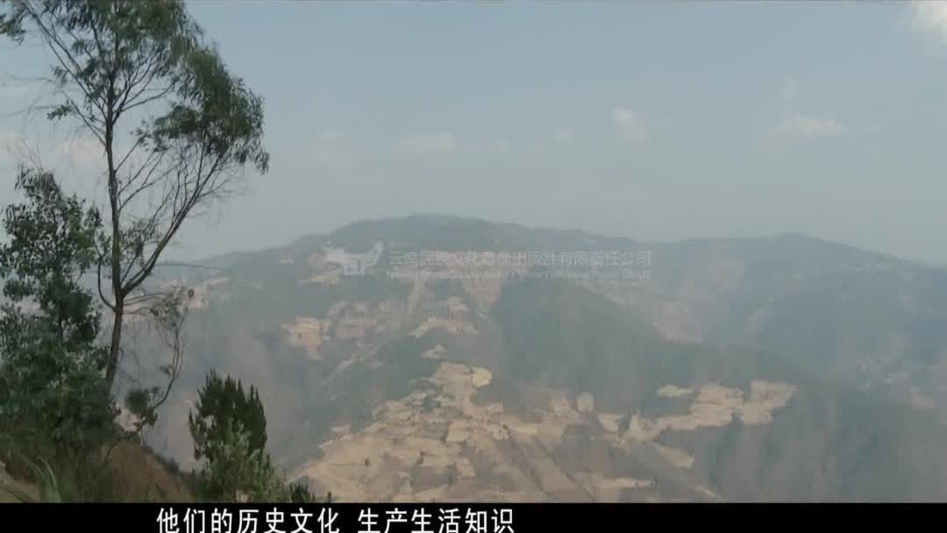
文化寻脉 · 课程研学成果
云南少数民族音乐传承与当代发展
研究问题
云南少数民族音乐呈现出哪些形态，它如何进入生活并被记录、传播与传承？
PPT展示 · 10分钟 · 本科一年级
10项站内资源 · 章节支撑率100% · V2
封面图来自联图云，点击图片打开原始素材。
Notes:
封面证据：布朗族04民歌
https://mzwh.libtop.com/video/343641867495145478

Slide 2
联图云 · 文化寻脉
章节 01
研究问题与材料范围
本次展示以10项站内视听材料为证据，讨论云南少数民族音乐的形态、生活语境与传承线索。
站内证据要点
1. 《布朗族04民歌》：平台标注“民族影像志／布朗族／传统音乐”；历史上，云南人口较少民族没有本民族文字，他们的历史文化、生产生活知识，主要以民歌演唱的口头形…
2. 《怒族-04民歌》：平台标注“民族影像志／怒族／传统音乐”；历史上，云南人口较少民族没有本民族文字，他们的历史文化、生产生活知识，主要以民歌演唱的口头形式…
布朗族04民歌
云南民族文化音像出版社有限责任公司 · 资源编号 343641867495145478
视频封面已嵌入，点击图片在联图云播放
论证边界：用联图云馆藏界定“云南少数民族音乐传承与当代发展”的讨论范围。
第2页
Notes:
布朗族04民歌
https://mzwh.libtop.com/video/343641867495145478
原始简介：历史上，云南人口较少民族没有本民族文字，他们的历史文化、生产生活知识，主要以民歌演唱的口头形式传承。种类丰富的各族民歌，堪称云南人口较少民族的“百科全书”，其歌唱内容涵盖了各民族生活的方方面面。
怒族-04民歌
https://mzwh.libtop.com/video/343665600163217415
原始简介：历史上，云南人口较少民族没有本民族文字，他们的历史文化、生产生活知识，主要以民歌演唱的口头形式传承。种类丰富的各族民歌，堪称云南人口较少民族的“百科全书”，其歌唱内容涵盖了各民族生活的方方面面。

Slide 3

联图云 · 文化寻脉
章节 02
代表性音乐形态
当前馆藏样本覆盖音乐、民歌、乐舞、海菜腔，可用来搭建主题的基本分类。
站内证据要点
1. 《普米族-04民歌》：平台标注“民族影像志／普米族／传统音乐”；历史上，云南人口较少民族没有本民族文字，他们的历史文化、生产生活知识，主要以民歌演唱的口头…
2. 《德昂族原生态民族音乐-序》：平台标注“民族影像志／德昂族／传统音乐”；最后的遗产 云南8个人口较少民族原生态音乐 在云南西南边陲的热坝雨林、山谷盆地和西…
普米族-04民歌
云南民族文化音像出版社有限责任公司 · 资源编号 343689246831280135
视频封面已嵌入，点击图片在联图云播放
论证边界：从馆藏标题、分类标签和内容简介识别民歌、山歌、情歌等形态。
第3页
Notes:
普米族-04民歌
https://mzwh.libtop.com/video/343689246831280135
原始简介：历史上，云南人口较少民族没有本民族文字，他们的历史文化、生产生活知识，主要以民歌演唱的口头形式传承。种类丰富的各族民歌，堪称云南人口较少民族的“百科全书”，其歌唱内容涵盖了各民族生活的方方面面。
德昂族原生态民族音乐-序
https://mzwh.libtop.com/video/343644424300920837
原始简介：最后的遗产 云南8个人口较少民族原生态音乐 在云南西南边陲的热坝雨林、山谷盆地和西北高原的崇山峻岭中，繁衍生息着8个古老的人口较少民族，他们是独龙族、德昂族、基诺族、怒族、阿昌族、普米族、布朗族和景颇族。2010年第六次全国人口普查统计，云南人口较少民族共有人口420,750人。 千百年来，勤劳智慧的人口较少民族为开发边疆、建设云南做出了积极贡献，在长期的社会实践中，创造、积累了各具特色的非物质文化遗产。以民歌、舞蹈音乐和民族器乐为主体的原生音乐，就是各民族非物质文化遗产中最有代表性的部分。
基诺族-04民歌
https://mzwh.libtop.com/video/343649837457080327
原始简介：历史上，云南人口较少民族没有本民族文字，他们的历史文化、生产生活知识，主要以民歌演唱的口头形式传承。种类丰富的各族民歌，堪称云南人口较少民族的“百科全书”，其歌唱内容涵盖了各民族生活的方方面面。

Slide 4
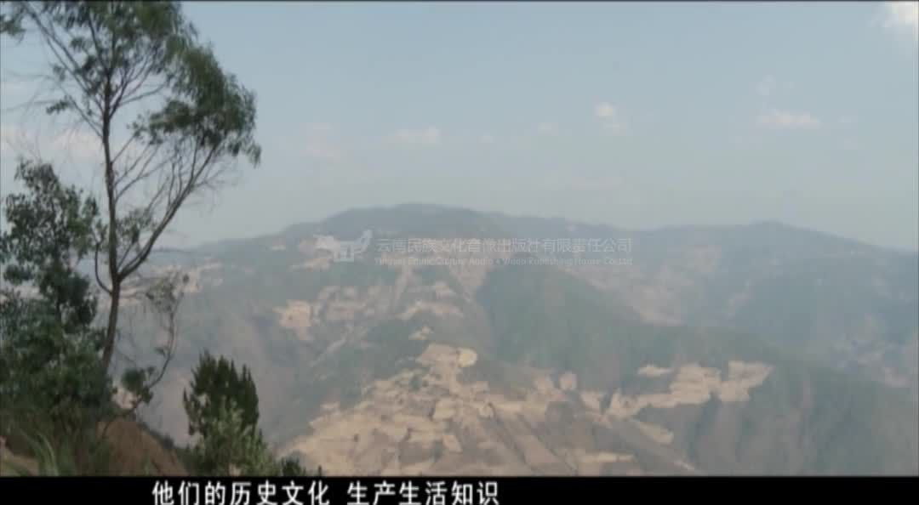
联图云 · 文化寻脉
章节 03
民歌与日常生活
民歌类资源把歌唱与日常生活、民族语言和地方记忆联系起来，是理解音乐社会功能的关键证据。
站内证据要点
1. 《景颇族04民歌》：平台标注“民族影像志／景颇族／传统音乐”；历史上，云南人口较少民族没有本民族文字，他们的历史文化、生产生活知识，主要以民歌演唱的口头形…
2. 《独龙族-04民歌》：平台标注“民族影像志／独龙族／传统音乐”；历史上，云南人口较少民族没有本民族文字，他们的历史文化、生产生活知识，主要以民歌演唱的口头…
景颇族04民歌
云南民族文化音像出版社有限责任公司 · 资源编号 343651651124461575
视频封面已嵌入，点击图片在联图云播放
论证边界：观察音乐如何进入劳动、节庆、情感表达和口头传承。
第4页
Notes:
景颇族04民歌
https://mzwh.libtop.com/video/343651651124461575
原始简介：历史上，云南人口较少民族没有本民族文字，他们的历史文化、生产生活知识，主要以民歌演唱的口头形式传承。种类丰富的各族民歌，堪称云南人口较少民族的“百科全书”，其歌唱内容涵盖了各民族生活的方方面面。
独龙族-04民歌
https://mzwh.libtop.com/video/343648146108186631
原始简介：历史上，云南人口较少民族没有本民族文字，他们的历史文化、生产生活知识，主要以民歌演唱的口头形式传承。种类丰富的各族民歌，堪称云南人口较少民族的“百科全书”，其歌唱内容涵盖了各民族生活的方方面面。
阿昌族04-民歌
https://mzwh.libtop.com/video/343634580521091077
原始简介：历史上，云南人口较少民族没有本民族文字，他们的历史文化、生产生活知识，主要以民歌演唱的口头形式传承。种类丰富的各族民歌，堪称云南人口较少民族的“百科全书”，其歌唱内容涵盖了各民族生活的方方面面。

Slide 5
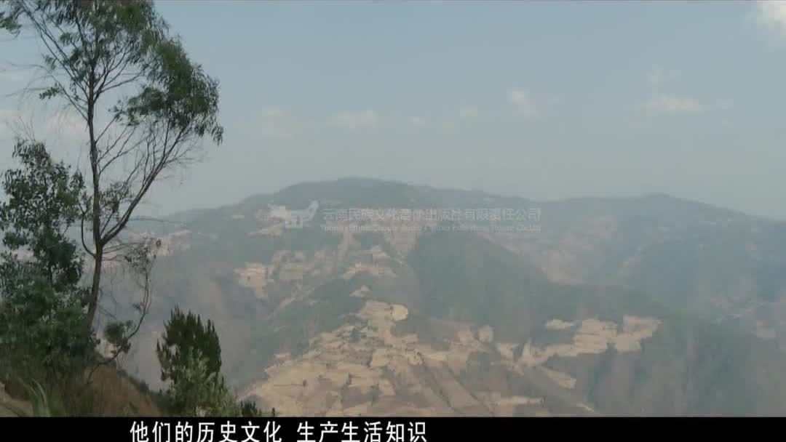
联图云 · 文化寻脉
章节 04
不同族群的音乐表达
所选材料涉及布朗族、怒族、普米族、德昂族、基诺族等族群，可从曲种、演唱场景和文化含义三个维度比较。
站内证据要点
1. 《独龙族-04民歌》：平台标注“民族影像志／独龙族／传统音乐”；历史上，云南人口较少民族没有本民族文字，他们的历史文化、生产生活知识，主要以民歌演唱的口头…
2. 《阿昌族04-民歌》：平台标注“民族影像志／阿昌族／传统音乐”；历史上，云南人口较少民族没有本民族文字，他们的历史文化、生产生活知识，主要以民歌演唱的口头…
独龙族-04民歌
云南民族文化音像出版社有限责任公司 · 资源编号 343648146108186631
视频封面已嵌入，点击图片在联图云播放
论证边界：使用不同族群的站内样本进行并列比较，避免用单一案例代表全部。
第5页
Notes:
独龙族-04民歌
https://mzwh.libtop.com/video/343648146108186631
原始简介：历史上，云南人口较少民族没有本民族文字，他们的历史文化、生产生活知识，主要以民歌演唱的口头形式传承。种类丰富的各族民歌，堪称云南人口较少民族的“百科全书”，其歌唱内容涵盖了各民族生活的方方面面。
阿昌族04-民歌
https://mzwh.libtop.com/video/343634580521091077
原始简介：历史上，云南人口较少民族没有本民族文字，他们的历史文化、生产生活知识，主要以民歌演唱的口头形式传承。种类丰富的各族民歌，堪称云南人口较少民族的“百科全书”，其歌唱内容涵盖了各民族生活的方方面面。
海菜腔的传承与发展
https://mzwh.libtop.com/video/332407575389667345
原始简介：海菜腔（中文版)9 在海菜腔艺术的保护传承中，有一位做出了巨大贡献的实践者，他就是国家一级指挥田丰老师。在上个世纪90年代，他来到云南，克服重重困难，创办了云南民族文化传习馆，，聘请技艺一流的少数民族民间艺人作为教员，传授云南的民族文化。而李怀秀就是当时传习馆的第一批学员。正是田丰、后宝云、李怀秀、李怀福等文艺工作者的不懈努力，积极地抢救和挖掘让海菜腔这门古老的民族艺术得以重新绽放

Slide 6

联图云 · 文化寻脉
章节 05
传承与当代发展线索
平台馆藏首先提供可回看的记录与传播载体；有关当代发展成效的判断，仍需结合原视频和补充调研核验。
站内证据要点
1. 《怒族-04民歌》：平台标注“民族影像志／怒族／传统音乐”；历史上，云南人口较少民族没有本民族文字，他们的历史文化、生产生活知识，主要以民歌演唱的口头形式…
2. 《普米族-04民歌》：平台标注“民族影像志／普米族／传统音乐”；历史上，云南人口较少民族没有本民族文字，他们的历史文化、生产生活知识，主要以民歌演唱的口头…
怒族-04民歌
云南民族文化音像出版社有限责任公司 · 资源编号 343665600163217415
视频封面已嵌入，点击图片在联图云播放
论证边界：基于馆藏事实讨论记录、教育、传播和活态传承，不超出证据作强结论。
第6页
Notes:
怒族-04民歌
https://mzwh.libtop.com/video/343665600163217415
原始简介：历史上，云南人口较少民族没有本民族文字，他们的历史文化、生产生活知识，主要以民歌演唱的口头形式传承。种类丰富的各族民歌，堪称云南人口较少民族的“百科全书”，其歌唱内容涵盖了各民族生活的方方面面。
普米族-04民歌
https://mzwh.libtop.com/video/343689246831280135
原始简介：历史上，云南人口较少民族没有本民族文字，他们的历史文化、生产生活知识，主要以民歌演唱的口头形式传承。种类丰富的各族民歌，堪称云南人口较少民族的“百科全书”，其歌唱内容涵盖了各民族生活的方方面面。
德昂族原生态民族音乐-序
https://mzwh.libtop.com/video/343644424300920837
原始简介：最后的遗产 云南8个人口较少民族原生态音乐 在云南西南边陲的热坝雨林、山谷盆地和西北高原的崇山峻岭中，繁衍生息着8个古老的人口较少民族，他们是独龙族、德昂族、基诺族、怒族、阿昌族、普米族、布朗族和景颇族。2010年第六次全国人口普查统计，云南人口较少民族共有人口420,750人。 千百年来，勤劳智慧的人口较少民族为开发边疆、建设云南做出了积极贡献，在长期的社会实践中，创造、积累了各具特色的非物质文化遗产。以民歌、舞蹈音乐和民族器乐为主体的原生音乐，就是各民族非物质文化遗产中最有代表性的部分。

Slide 7

联图云 · 文化寻脉
章节 06
结论与证据边界
云南少数民族音乐呈现多族群、多形态与生活化特征；本次结论仅限于已选馆藏，不替代完整田野调查。
站内证据要点
1. 《云南富宁壮族《坡芽情歌》—爱情民歌集》：平台标注“民族影像志／壮族／民间文学”；“坡芽歌书”——爱情民歌集 《坡芽歌书》里的每一幅图画，都代表着一首壮族…
2. 《海菜腔的传承与发展》：平台标注“民族影像志／彝族／传统音乐”；海菜腔（中文版)9 在海菜腔艺术的保护传承中，有一位做出了巨大贡献的实践者，他就是国家一级…
云南富宁壮族《坡芽情歌》—爱情民歌集
云南民族文化音像出版社 · 资源编号 332432498556403743
视频封面已嵌入，点击图片在联图云播放
论证边界：归纳可由馆藏支持的结论，并明确当前资料没有回答的问题。
第7页
Notes:
云南富宁壮族《坡芽情歌》—爱情民歌集
https://mzwh.libtop.com/video/332432498556403743
原始简介：“坡芽歌书”——爱情民歌集 《坡芽歌书》里的每一幅图画，都代表着一首壮族情歌。整部歌书记录了一对壮族青年男女从相遇到相识、相知、相恋并相约白头的情感历程，曲折婉转，情真意切。图画是根据每首歌中用来表达感情的主要物体绘制而成的，歌词和曲调都记在歌者的心里。 《坡芽歌书》是一部优美的爱情民歌集，在富宁县壮族传统的民歌分类中又称为套歌，通俗来说，《坡芽歌书》其实就是一本当地人用来练习唱情歌的“教科书”。从内容来看，81首情歌的对答内容层层递进，一唱一和，环环相扣。歌书的风格形式和表现手法与《诗经》相比可谓异曲同工，各有千秋。翻开歌书，一股浓郁的民族风情扑面而来，歌书里对爱情追求的描绘，常常令人拍案叫绝。以纤细的油竹形容姑娘的苗条，用“水恋坝，牛恋草”来形容恋情既贴切又形象。
海菜腔的传承与发展
https://mzwh.libtop.com/video/332407575389667345
原始简介：海菜腔（中文版)9 在海菜腔艺术的保护传承中，有一位做出了巨大贡献的实践者，他就是国家一级指挥田丰老师。在上个世纪90年代，他来到云南，克服重重困难，创办了云南民族文化传习馆，，聘请技艺一流的少数民族民间艺人作为教员，传授云南的民族文化。而李怀秀就是当时传习馆的第一批学员。正是田丰、后宝云、李怀秀、李怀福等文艺工作者的不懈努力，积极地抢救和挖掘让海菜腔这门古老的民族艺术得以重新绽放

Slide 8
联图云 · 文化寻脉
引用与使用边界
引用清单与权限说明
1. 布朗族04民歌
云南民族文化音像出版社有限责任公司 · 343641867495145478
2. 怒族-04民歌
云南民族文化音像出版社有限责任公司 · 343665600163217415
3. 普米族-04民歌
云南民族文化音像出版社有限责任公司 · 343689246831280135
4. 德昂族原生态民族音乐-序
云南民族文化音像出版社有限责任公司 · 343644424300920837
5. 基诺族-04民歌
云南民族文化音像出版社有限责任公司 · 343649837457080327
6. 景颇族04民歌
云南民族文化音像出版社有限责任公司 · 343651651124461575
7. 独龙族-04民歌
云南民族文化音像出版社有限责任公司 · 343648146108186631
8. 阿昌族04-民歌
云南民族文化音像出版社有限责任公司 · 343634580521091077
已把封面/图片素材写入PPT；视频播放仍受平台权限控制，通过封面链接回到联图云。AI归纳不等同于平台原文。
Notes:
布朗族04民歌
https://mzwh.libtop.com/video/343641867495145478
怒族-04民歌
https://mzwh.libtop.com/video/343665600163217415
普米族-04民歌
https://mzwh.libtop.com/video/343689246831280135
德昂族原生态民族音乐-序
https://mzwh.libtop.com/video/343644424300920837
基诺族-04民歌
https://mzwh.libtop.com/video/343649837457080327
景颇族04民歌
https://mzwh.libtop.com/video/343651651124461575
独龙族-04民歌
https://mzwh.libtop.com/video/343648146108186631
阿昌族04-民歌
https://mzwh.libtop.com/video/343634580521091077

Slide 9
联图云 · 文化寻脉
引用与使用边界
引用清单与权限说明
9. 海菜腔的传承与发展
云南民族文化音像出版社 · 332407575389667345
10. 云南富宁壮族《坡芽情歌》—爱情民歌集
云南民族文化音像出版社 · 332432498556403743
已把封面/图片素材写入PPT；视频播放仍受平台权限控制，通过封面链接回到联图云。AI归纳不等同于平台原文。
Notes:
海菜腔的传承与发展
https://mzwh.libtop.com/video/332407575389667345
云南富宁壮族《坡芽情歌》—爱情民歌集
https://mzwh.libtop.com/video/332432498556403743

